Slide 1
МОЙ ЛЮБИМЫЙ ПЕРСОНАЖ
ТВОРЧЕСКИЙ ПРОЕКТ

Slide 2
😍 Любящие родители желает своему ребёнку только самого лучшего. А это значит, что для них очень важно, чтобы ребёнок всегда был «на шаг впереди» и на протяжения всего жизненного пути крепко стоял на ногах. Добиться всего этого можно, если развивать в своём чаде навыки актёрского мастерства.
Как правило, актерские детские программы несут колоссальную пользу – они не только обучают азам сценической речи - технике безупречной дикции, но и, прежде всего, нацелены на развитие интеллекта ребёнка и раскрытия его индивидуальности.
💥 А где ещё как не на сцене оттачивать мастерство?
Участники вокальной студии под руководством Людмилы Валерьевны Галагурской в рамках изучения азов актерского мастерства подготовили новый творческий проект «Мой любимый персонаж». Это фотоконкурс красочных, оригинальных и очень интересных работ!
👏 Благодарим родителей за фантазию, положительный настрой, правильное формирование интересов и вкусов детей, за умение раскрыть «спящие» таланты!
Предлагаем вам отгадать представленных персонажей! Свои варианты пишите в комментариях! 😉
А также голосуем за лучшую работу!

Slide 3
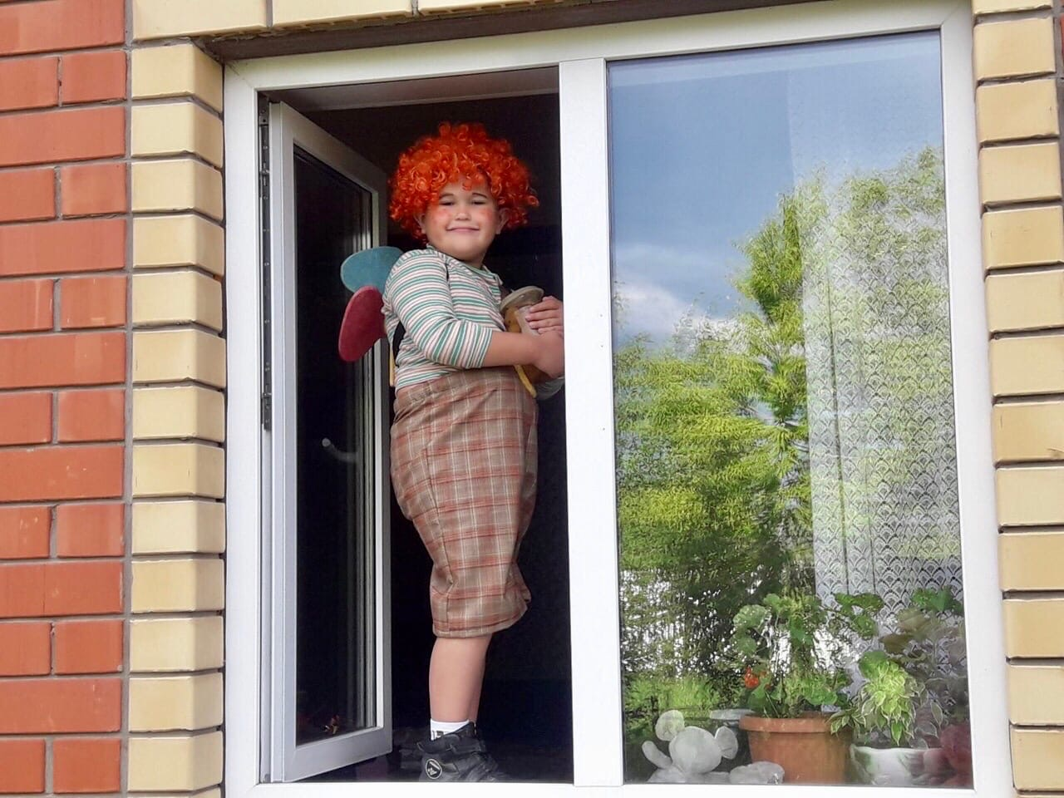

Slide 4
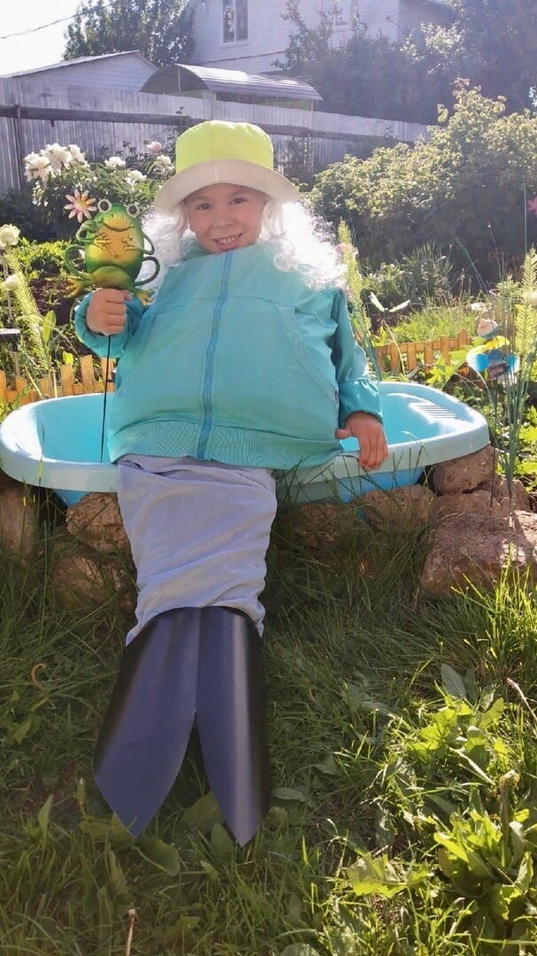

Slide 5
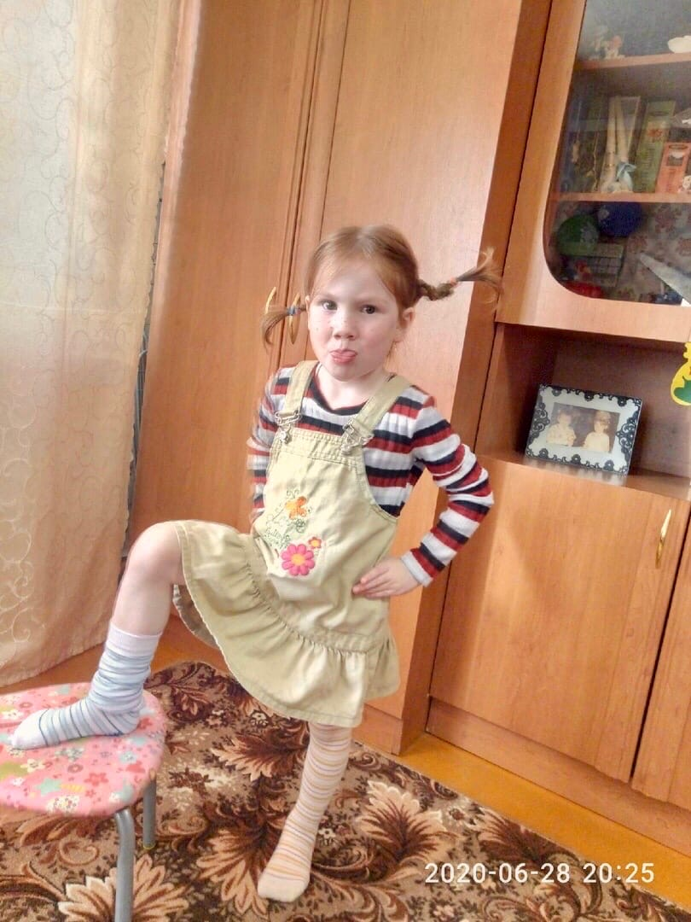

Slide 6
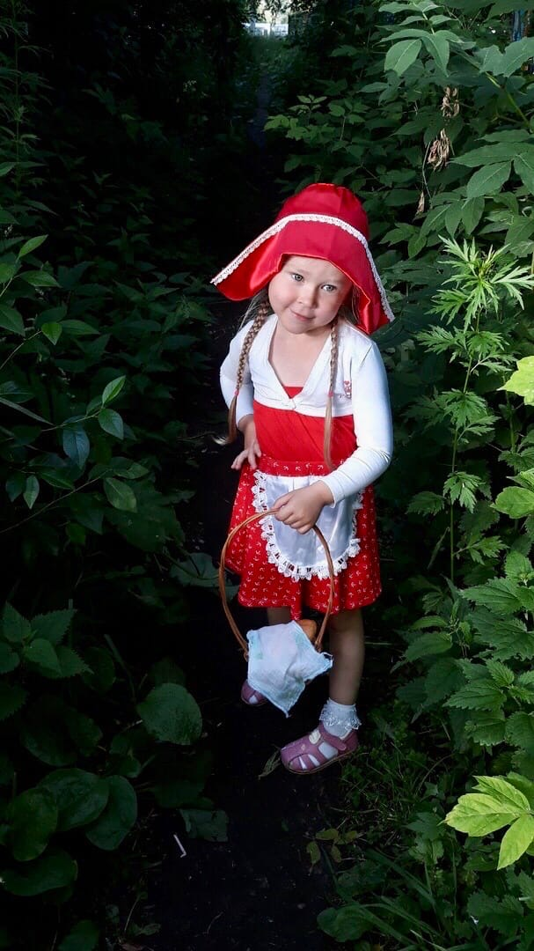

Slide 7
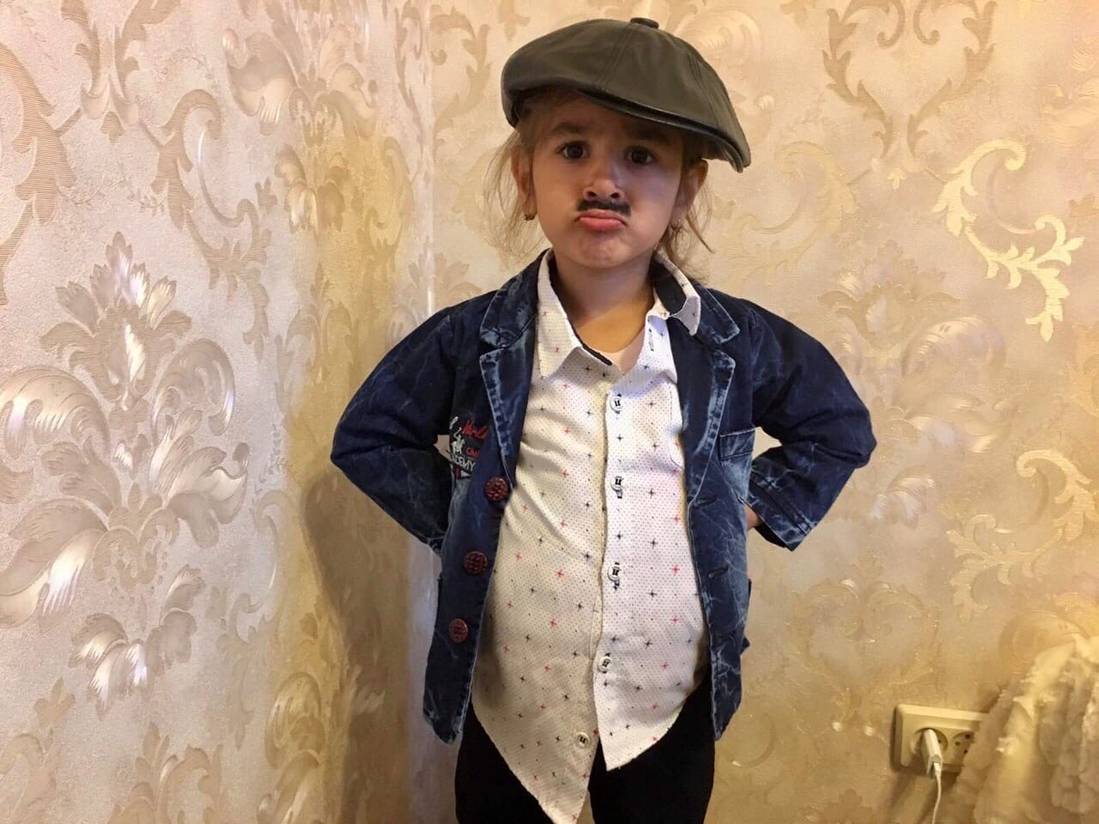

Slide 8
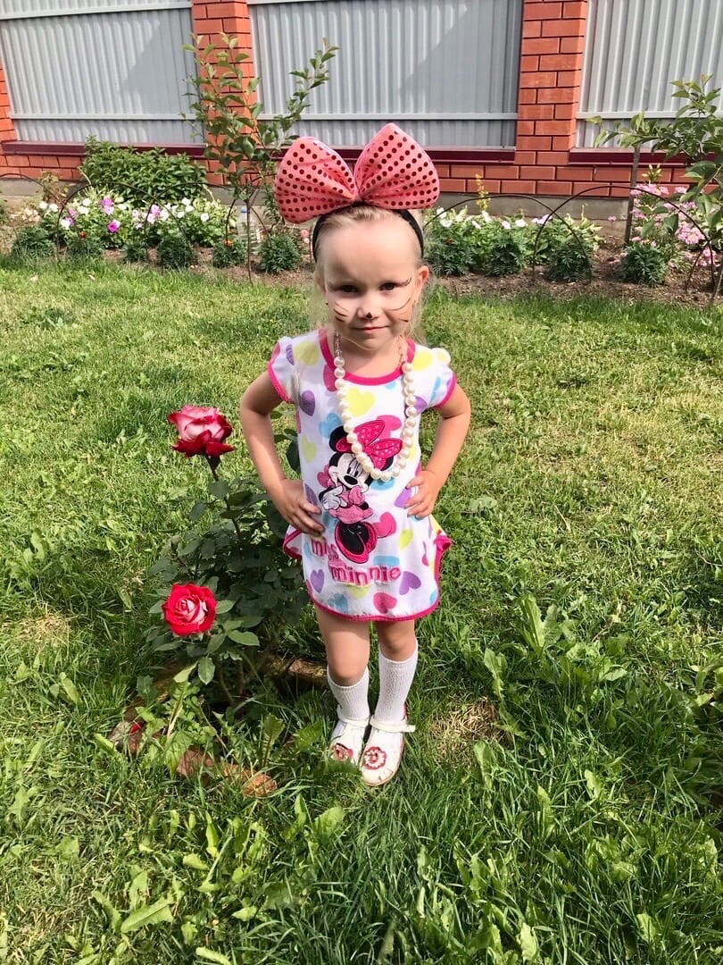

Slide 9
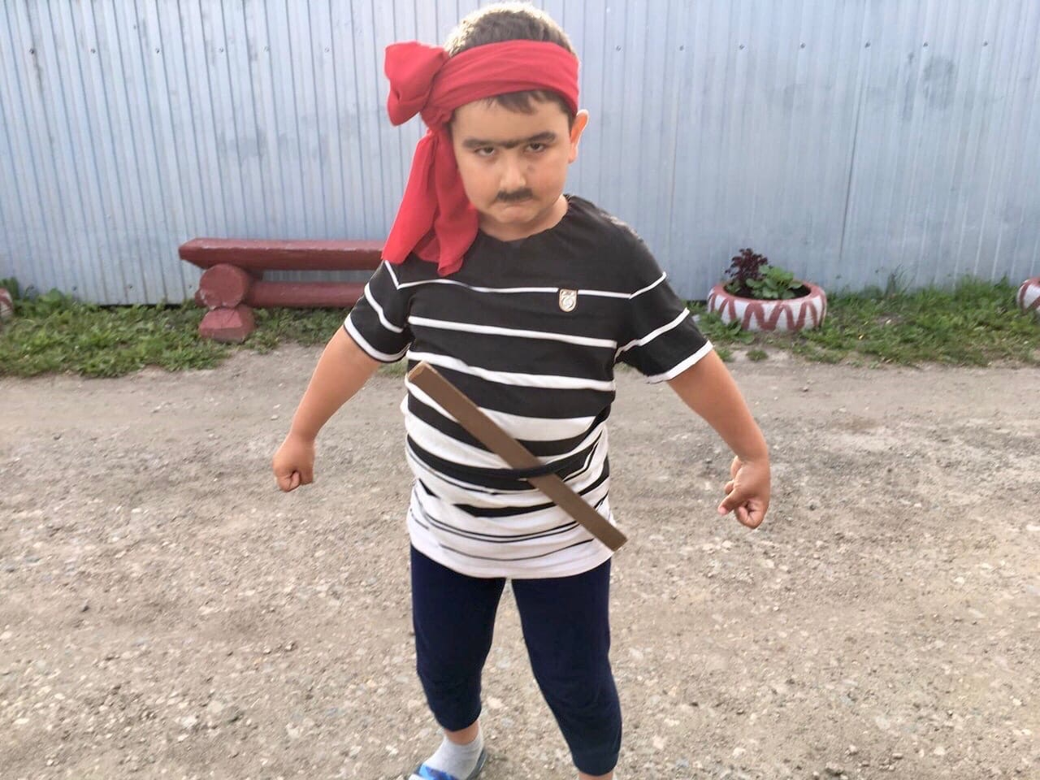

Slide 10
